Slide 1

Муниципальный смотр-конкурс на лучшее оформление музыкального зала в ДОУ «Осень в зале побывала, чудо - краски разбросала» Музыкальный руководитель Клюшина Ирина Николаевна г. Орск, 2022
Муниципальное дошкольное образовательное автономное учреждение «Детский сад № 147 «Теремок» общеразвивающего вида с приоритетным осуществлением познавательно - речевого развития воспитанников г. Орска»

Slide 2
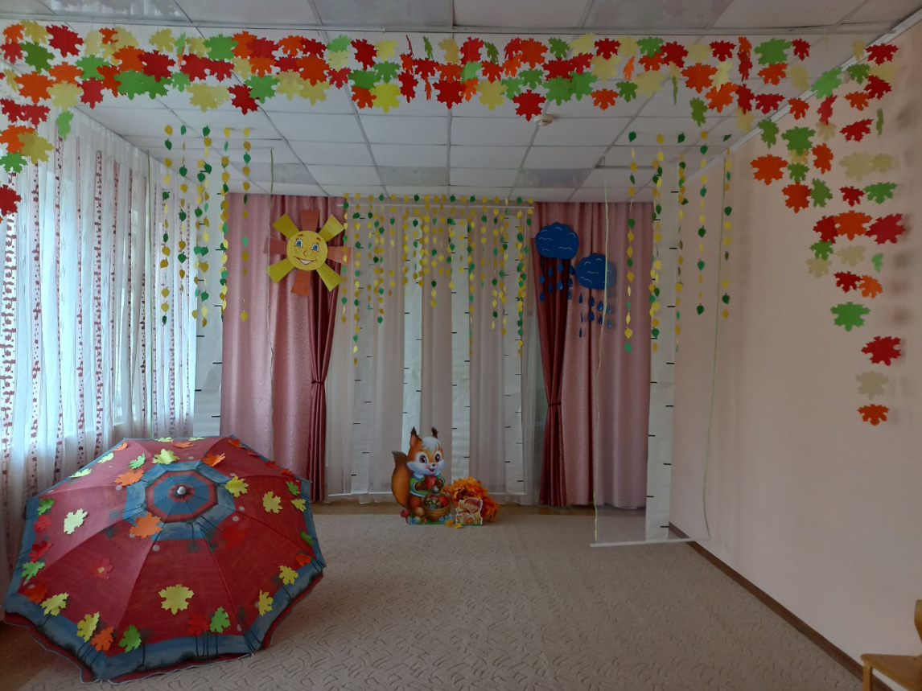
ДОБРЫЙ ДЕНЬ, ДОРОГИЕ ГОСТИ! ДОБРО ПОЖАЛОВАТЬ В НАШ МУЗЫКАЛЬНЫЙ ЗАЛ Рябинушка
Посмотри! Покраснели осины,
В шалях жёлтых берёзки стоят…
У лесной примадонны рябины
Бусы алым рубином горят.
Автор: Л. Чадова

Slide 3


Slide 4
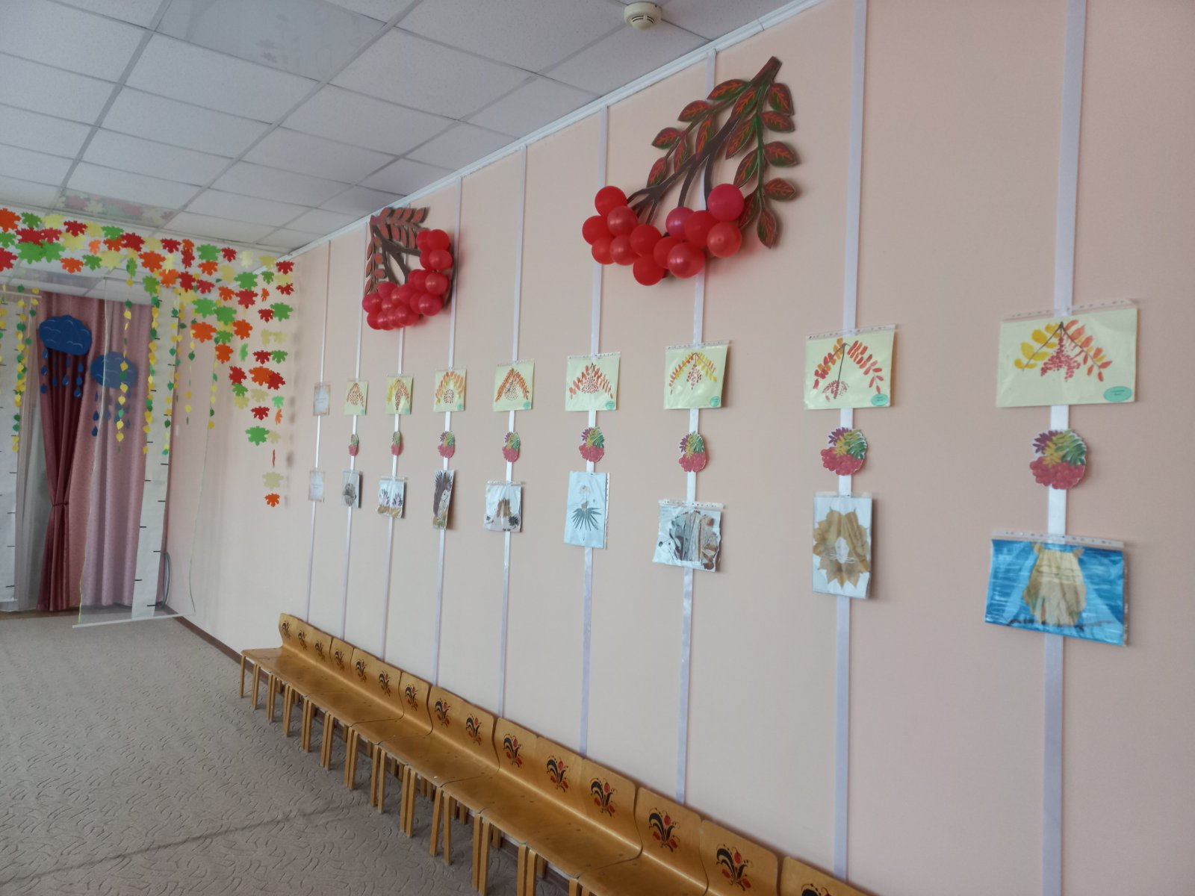

Slide 5
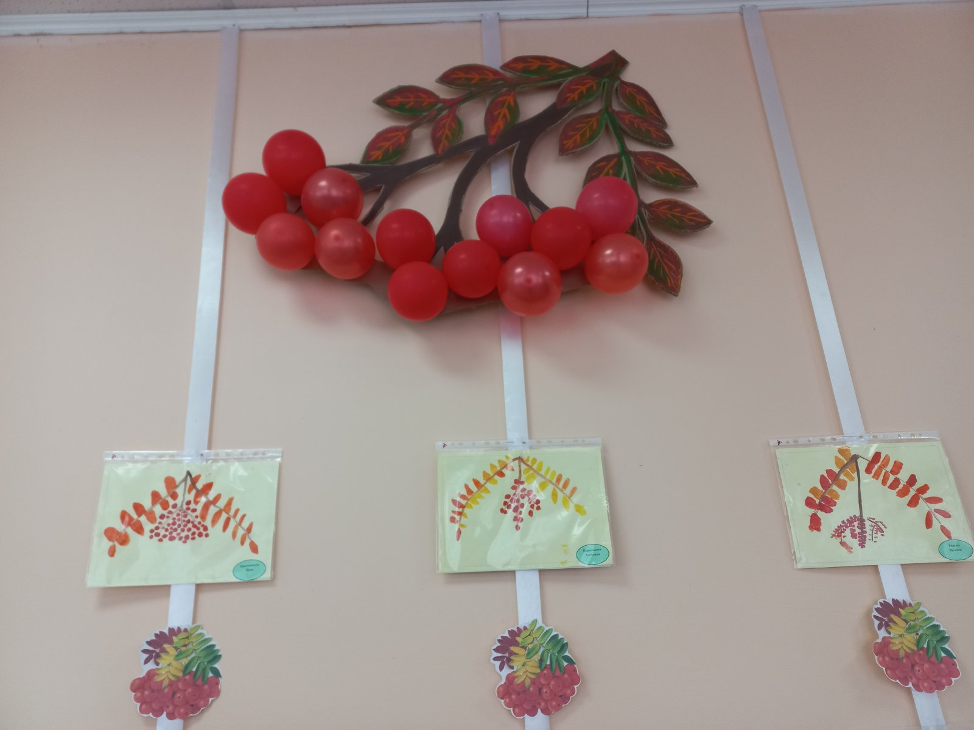

Slide 6
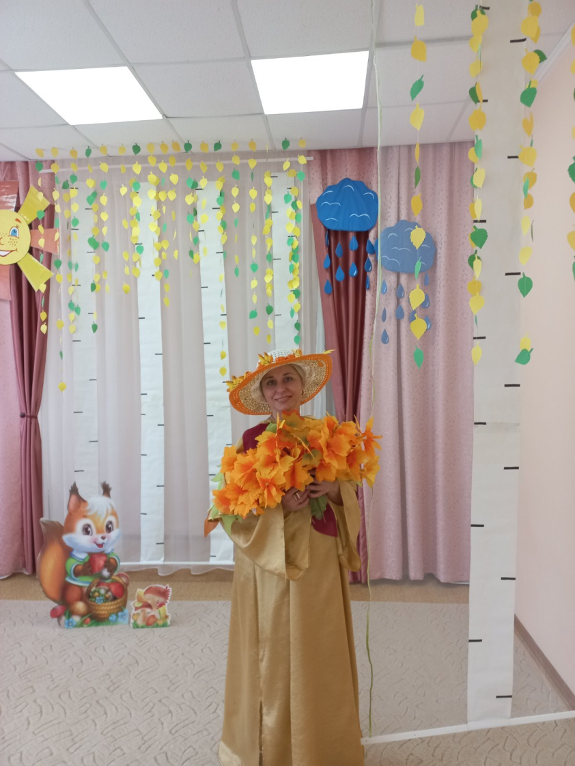
Спасибо за внимание!!!
Творческих успехов!!!

